Slide 1
ПРАВИЛЬНЫЕ МНОГОГРАННИКИ

Slide 2
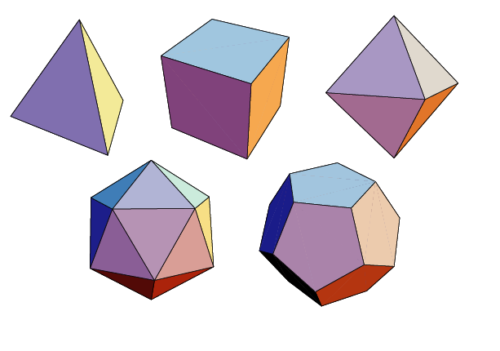
Выпуклый многогранник называется правильным, если его гранями являются равные правильные многоугольники и в каждой вершине сходится одинаковое число граней.

Slide 3
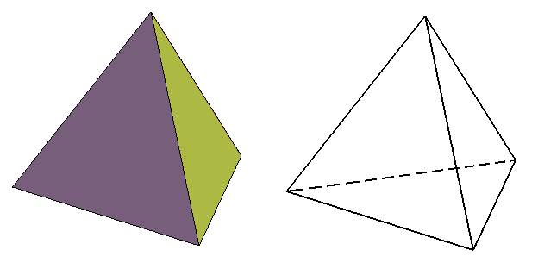
ТЕТРАЭДР
Наиболее простым правильным многогранником является треугольная пирамида, грани которой правильные треугольники. В каждой ее вершине сходится по три грани. Имея всего четыре грани, этот многогранник называется также тетраэдром, что в переводе с греческого языка означает четырехгранник.

Slide 4
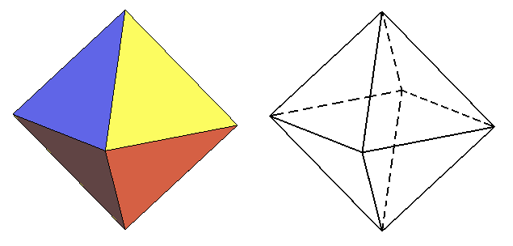
ОКТАЭДР
Многогранник, гранями которого являются правильные треугольники и в каждой вершине сходится четыре грани называется октаэдром.

Slide 5
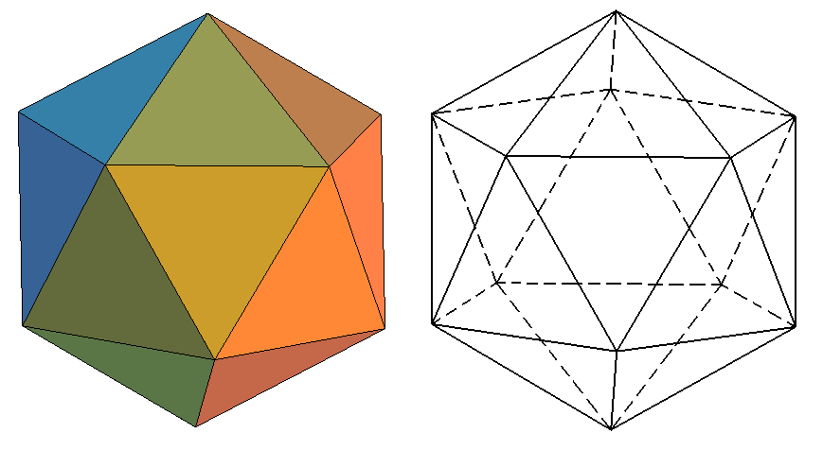
ИКОСАЭДР
Многогранник, в каждой вершине которого сходится пять правильных треугольников называется икосаэдром.

Slide 6
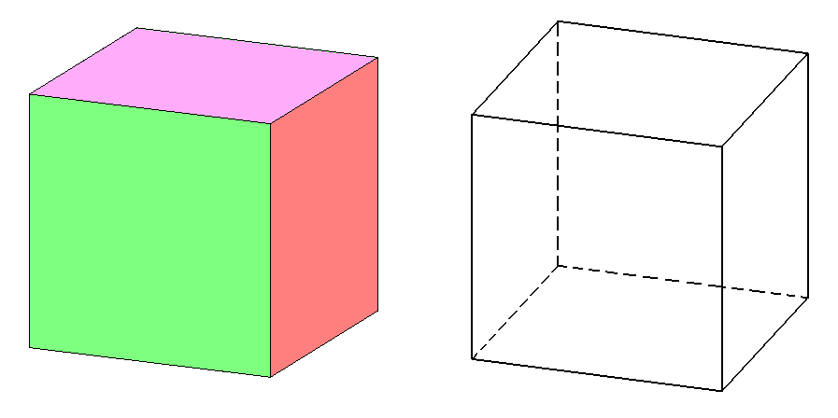
КУБ (ГЕКСАЭДР)
Многогранник, гранями которого являются квадраты и в каждой вершине сходится три грани называется кубом или гексаэдром.

Slide 7
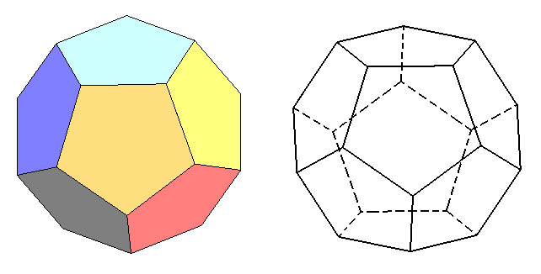
ДОДЕКАЭДР
Многогранник, гранями которого являются правильные пятиугольники и в каждой вершине сходится три грани называется додекаэдром.

Slide 8
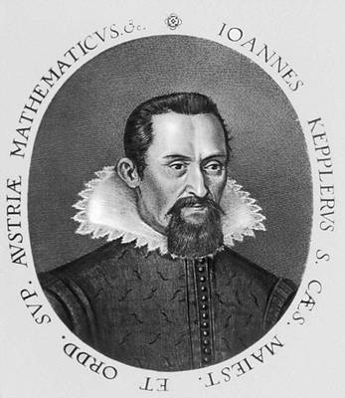
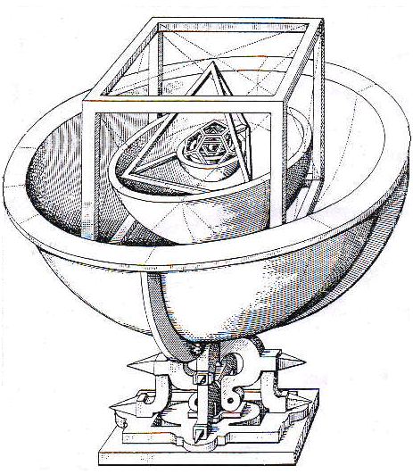
Кубок Кеплера
Иоганн Кеплер (1571 – 1630) в одной из первых своих работ "Тайна мироздания" в 1596 году, используя правильные многогранники, вывел принцип, которому подчиняются формы и размеры орбит планет Солнечной системы. Геометрия Солнечной системы, по Кеплеру, заключалась в следующем: "Земля (имеется в виду орбита Земли) есть мера всех орбит. Вокруг нее опишем додекаэдр. Описанная вокруг додекаэдра сфера есть сфера Марса. Вокруг сферы Марса опишем тетраэдр. Описанная вокруг тетраэдра сфера есть сфера Юпитера. Вокруг сферы Юпитера опишем куб. Описанная вокруг куба сфера есть сфера Сатурна. В сферу Земли вложим икосаэдр. Вписанная в него сфера есть сфера Венеры. В сферу Венеры вложим октаэдр. Вписанная в него сфера есть сфера Меркурия". Такая модель Солнечной системы получила название "Космического кубка" Кеплера. Впоследствии, проведя более точные измерения, Кеплер пришел к выводу, что орбиты планет являются не окружностями, а эллипсами, при этом Солнце находится в одном из фокусов этих эллипсов. В этом состоит 1-ый закон Кеплера.

Slide 9
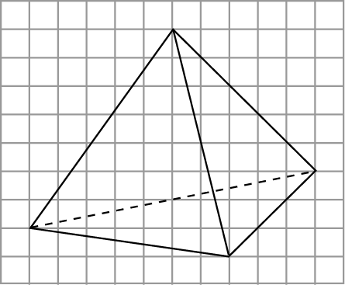
Упражнение 1
На клетчатой бумаге изобразите тетраэдр аналогично данному на рисунке.
Notes:
В режиме слайдов ответ появляется после кликанья мышкой.

Slide 10
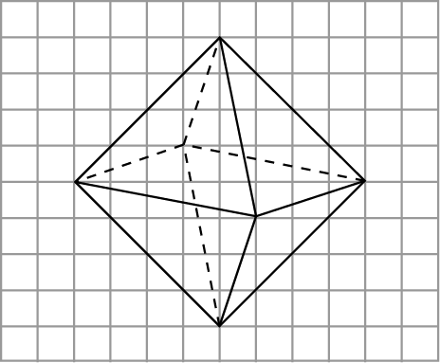
Упражнение 2
На клетчатой бумаге изобразите октаэдр аналогично данному на рисунке.
Notes:
В режиме слайдов ответ появляется после кликанья мышкой.

Slide 11
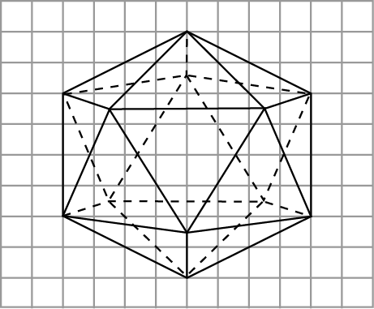
Упражнение 3
На клетчатой бумаге изобразите икосаэдр аналогично данному на рисунке.
Notes:
В режиме слайдов ответ появляется после кликанья мышкой.

Slide 12
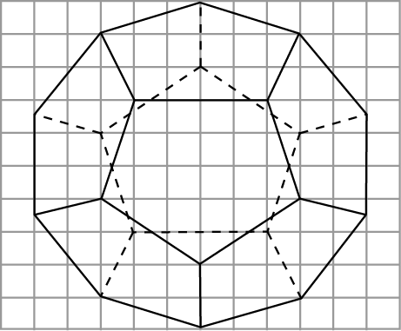
Упражнение 4
На клетчатой бумаге изобразите додекаэдр аналогично данному на рисунке.
Notes:
В режиме слайдов ответ появляется после кликанья мышкой.

Slide 13
Упражнение 5
Представьте многогранник - бипирамиду, сложенную из двух равных тетраэдров совмещением каких-нибудь их граней. Будет ли он правильным многогранником?
Ответ: Нет.
Notes:
В режиме слайдов ответ появляется после кликанья мышкой.

Slide 14
Упражнение 6
Представьте многогранник - бипирамиду, сложенную из двух правильных четырехугольных пирамид, ребра которых равны 1, совмещением их оснований. Будет ли он правильным многогранником?
Ответ: Да, октаэдром.
Notes:
В режиме слайдов ответ появляется после кликанья мышкой.

Slide 15
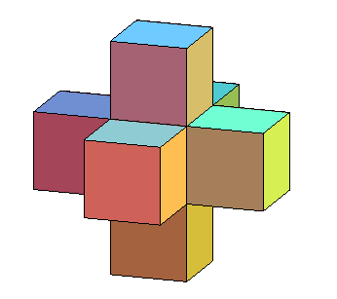
Упражнение 7
Является ли пространственный крест правильным многогранником?
Ответ: Нет.
Notes:
В режиме слайдов ответ появляется после кликанья мышкой.

Slide 16
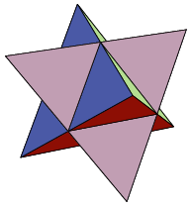
Упражнение 8
На рисунке изображен многогранник – звезда Кеплера, составленный из двух тетраэдров. Какой многогранник является общей частью этих тетраэдров?
Ответ: Октаэдр.
Notes:
В режиме слайдов ответ появляется после кликанья мышкой.

Slide 17
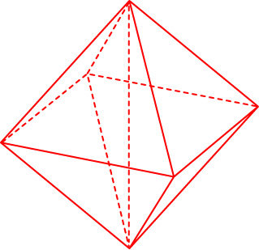
Упражнение 9
Ребро октаэдра равно 1. Определите расстояние между его противоположными вершинами (ось октаэдра).
Ответ:
Notes:
В режиме слайдов ответ появляется после кликанья мышкой.

Slide 18
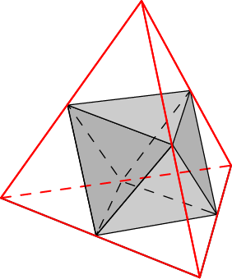
Упражнение 10
От каждой вершины тетраэдра с ребром 2 см отсекается тетраэдр с ребром 1 см. Какой многогранник останется?
Ответ: Октаэдр.
Notes:
В режиме слайдов ответ появляется после кликанья мышкой.

Slide 19
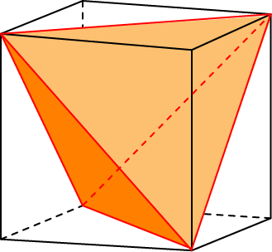
Упражнение 11
Чему равно ребро наибольшего тетраэдра, который можно поместить в куб с ребром 1?
Ответ:
Notes:
В режиме слайдов ответ появляется после кликанья мышкой.

Slide 20
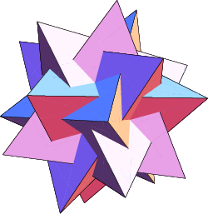
Упражнение 12
Сколько тетраэдров изображено на рисунке?
Ответ: Пять.
Notes:
В режиме слайдов ответ появляется после кликанья мышкой.

Slide 21
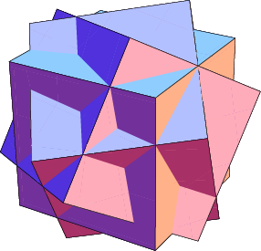
Упражнение 13
Сколько кубов изображено на рисунке?
Ответ: Три.
Notes:
В режиме слайдов ответ появляется после кликанья мышкой.

Slide 22
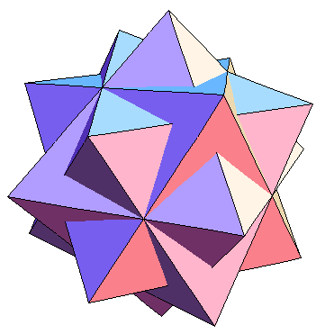
Упражнение 14
Сколько и каких многогранников изображено на рисунке?
Ответ: Три.
Notes:
В режиме слайдов ответ появляется после кликанья мышкой.

Slide 23
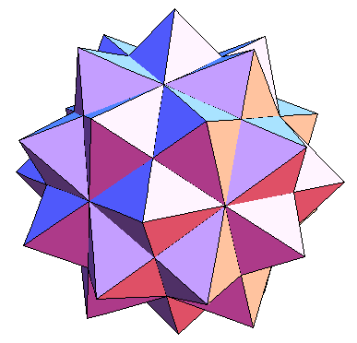
Упражнение 15
Сколько октаэдров изображено на рисунке?
Ответ: Пять.
Notes:
В режиме слайдов ответ появляется после кликанья мышкой.

Slide 24
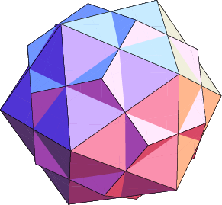
Упражнение 16
Соединение каких двух многогранников изображено на рисунке?
Ответ: Икосаэдра и додекаэдра.
Notes:
В режиме слайдов ответ появляется после кликанья мышкой.

Slide 25
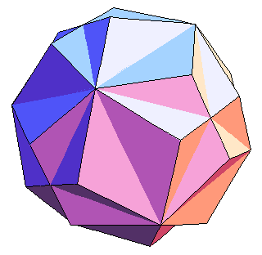
Упражнение 17
Сколько и каких многогранников изображено на рисунке?
Ответ: Два додекаэдра.
Notes:
В режиме слайдов ответ появляется после кликанья мышкой.

Slide 26
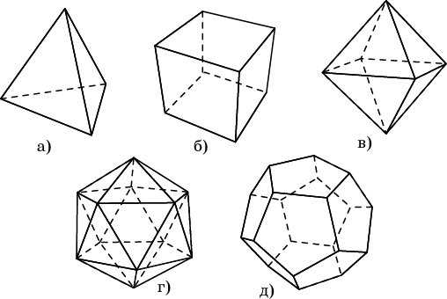
Упражнение 18
Окраска граней многогранника называется правильной, если соседние грани имеют разные цвета. Какое минимальное число красок потребуется для правильной окраски граней:
а) тетраэдра;
Ответ: 4.
б) куба;
Ответ: 3.
в) октаэдра;
Ответ: 2.
г) икосаэдра;
Ответ: 3.
д) додекаэдра?
Ответ: 4.
Notes:
В режиме ответ появляется после кликанья мышкой

Slide 27
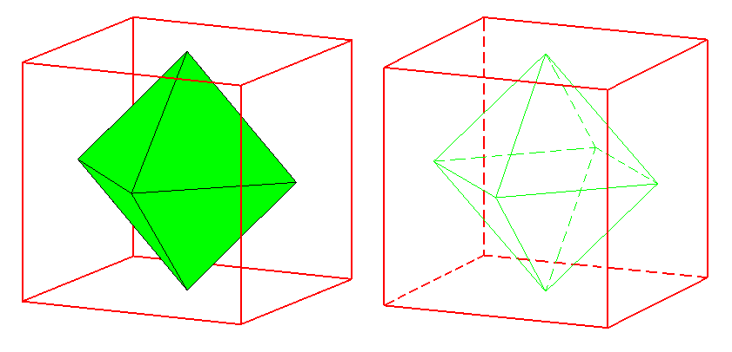
Упражнение 19
Вершинами какого многогранника являются центры граней куба?
Ответ. Октаэдра.

Slide 28
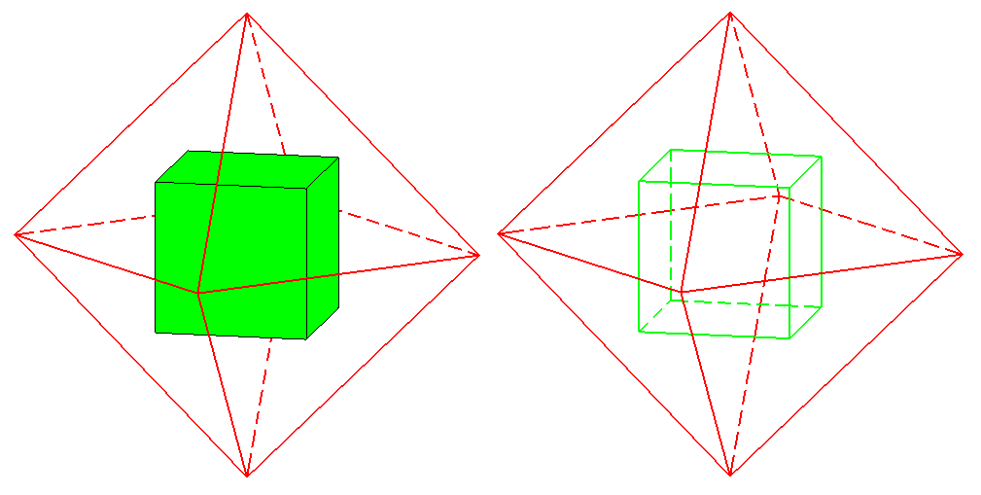
Упражнение 20
Вершинами какого многогранника являются центры граней октаэдра?
Ответ. Куба.

Slide 29
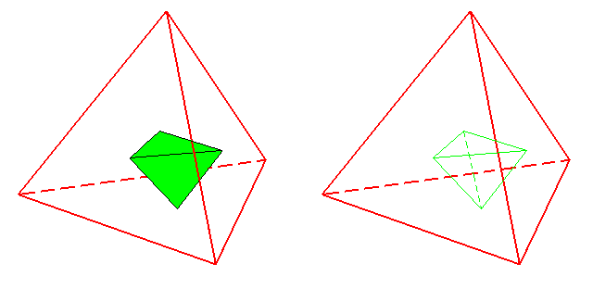
Упражнение 21
Вершинами какого многогранника являются центры граней тетраэдра?
Ответ. Тетраэдра.

Slide 30
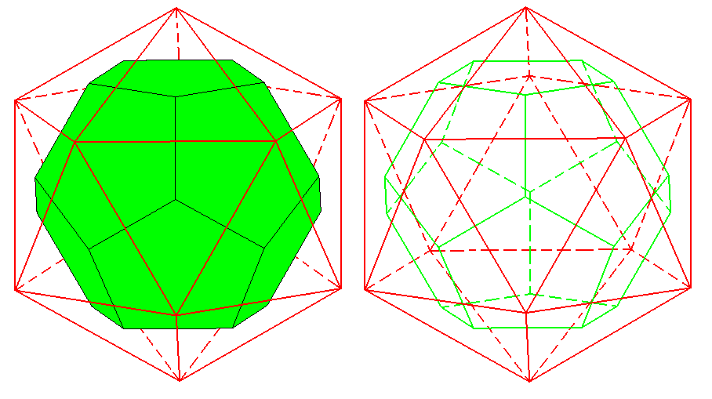
Упражнение 22
Вершинами какого многогранника являются центры граней икосаэдра?
Ответ. Додекаэдра.

Slide 31
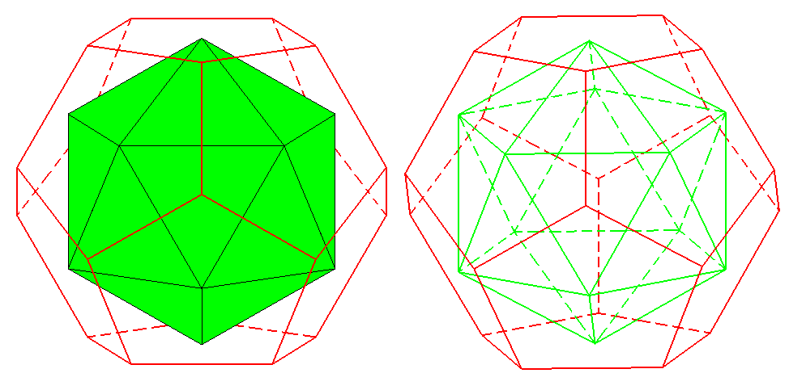
Упражнение 23
Вершинами какого многогранника являются центры граней додекаэдра?
Ответ. Икосаэдра.

